Slide 1
Кыргыз тили жана адабиятына багытталган технологиялар
Мугалим : Рыскелдиева А.З.

Slide 2
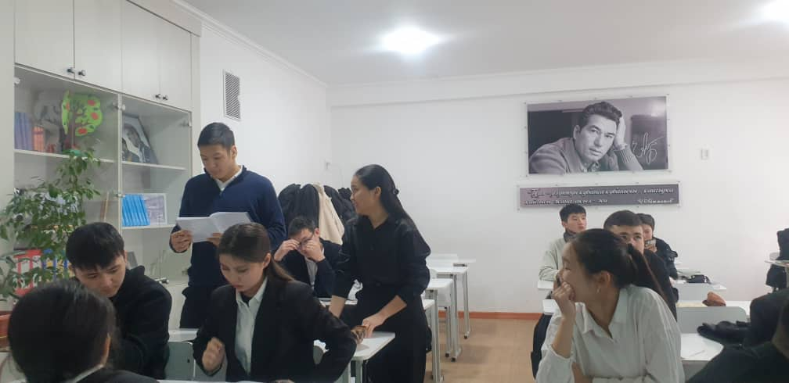
Дифференцирлеген окутуу технологиясы
Бирдей көлөмдөгү тапшырмаларды берүү менен окуучулардын деңгээлине жараша өздөштүрүүгө болгон талаптарга багыттайм. Мисалы, тапшырмалардын мазмунун 3 деңгээли боюнча сунуштайм: А, В жана С.

Slide 3
Концентрацияланган окутуу технологиясы.
Окуучуларга “Жүктөө” ыкмасы адабиятта көрсөтүлөт. Мугалим кызыктыруучу эпизоддорду таштайт. Мындай ыкма адабият сабагында жолуга турган тексттерге жана авторлорго кызыгуу жаратууну көздөйт.
Кыргыз тилинде тыныш белгилерге карата пайдаланса болот.
С.Жусуев «Курманжан датка»
романы.
Чыгармадан үзүндү окулат ж.б.

Slide 4
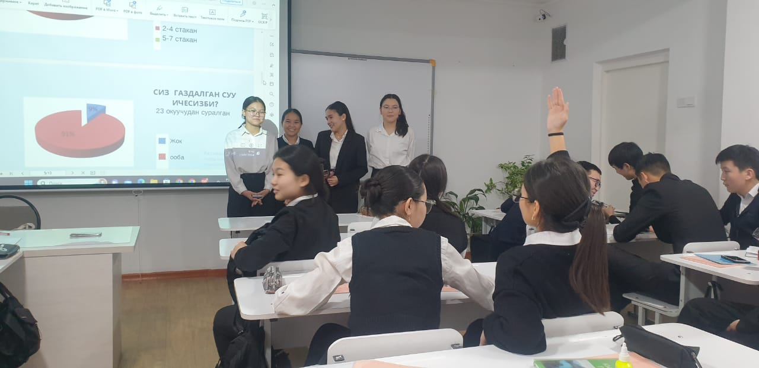
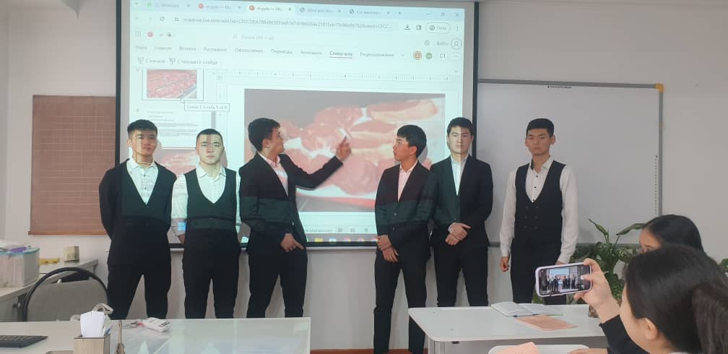
Инсанга багытталган окутуунун технологиясы
Мында окуучулардын интеллектин жана сүйлөөсүн калыптандыруу жана өнүктүрүү, сынчыл жана чыгармачыл ой жүгүртүүсүн өнүктүрүүгө багытталат. Бул технологияларга семинар-сабактар, изилдөө –сабактары кирет.

Slide 5
Маалыматтык-коммуникациялык технологиялар
Кыргыз тили жана адабияты сабактарында дал ушул МКТны колдонуу мага сабактарды жаңы мазмун менен толтурууга, окууга даярдыктын ар кандай деңгээлиндеги окуучуларга дифференциалдуу мамиле кылууга, бир эле учурда ар кандай жөндөмдөргө жана мүмкүнчүлүктөргө ээ болгон балдарды уюштурууга, курчап турган дүйнөгө чыгармачылык мамилени, окуучулардын кызыгуусун арттырууга, сабакты заманбап талаптарга ылайык уюштурууга мүмкүндүк берет.Техника менен иштөө көндүмдөрү да калыптанат.

Slide 6
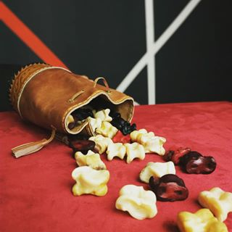
Оюн технологиясы
Оюн – бул изденүүчүлүккө жол ачат.
Кээде слайддарды, чиймелерди, кинофрагменттерди колдонуп, балдарга окутуу менен бирге жагымдуу жагдай түзүп берем.

Slide 7
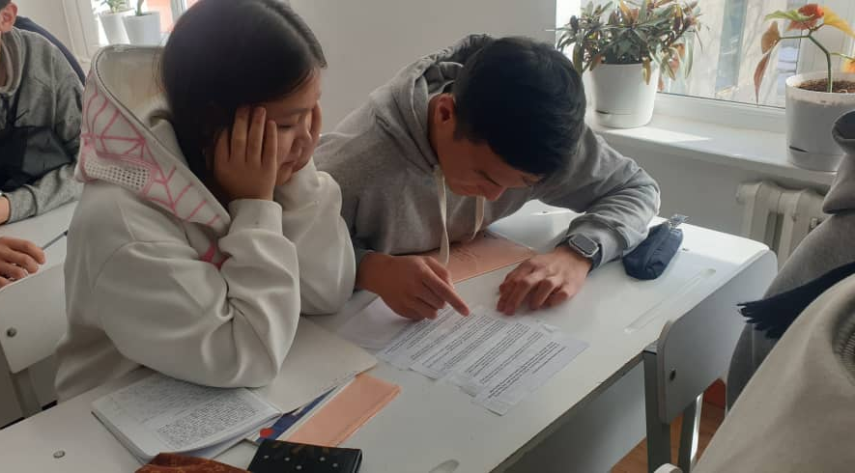
Көйгөйлүү (проблемалык) окутуу технологиясы
Бул окутуунун өзгөчөлүгү-бул окуучунун атайын интеллектуалдык ишмердүүлүгү, бул окуу көйгөйлөрүн чечүү жолу менен жаңы түшүнүктөрдү өз алдынча өздөштүрүү, ой жүгүртүүнү калыптандырууну камсыз кылат.

Slide 8
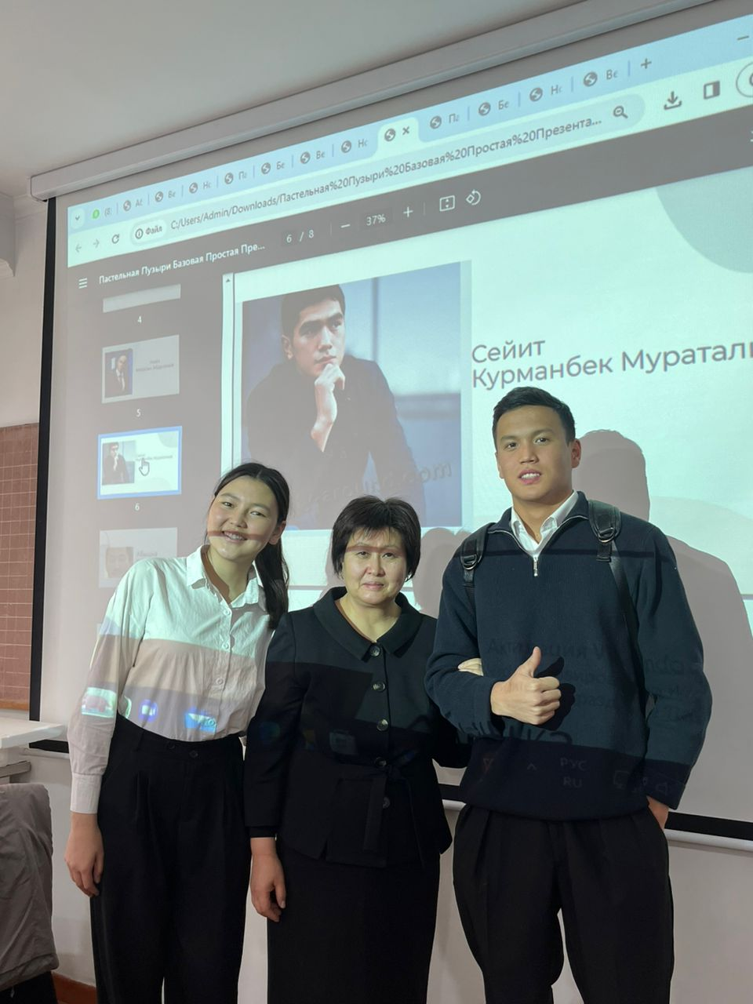
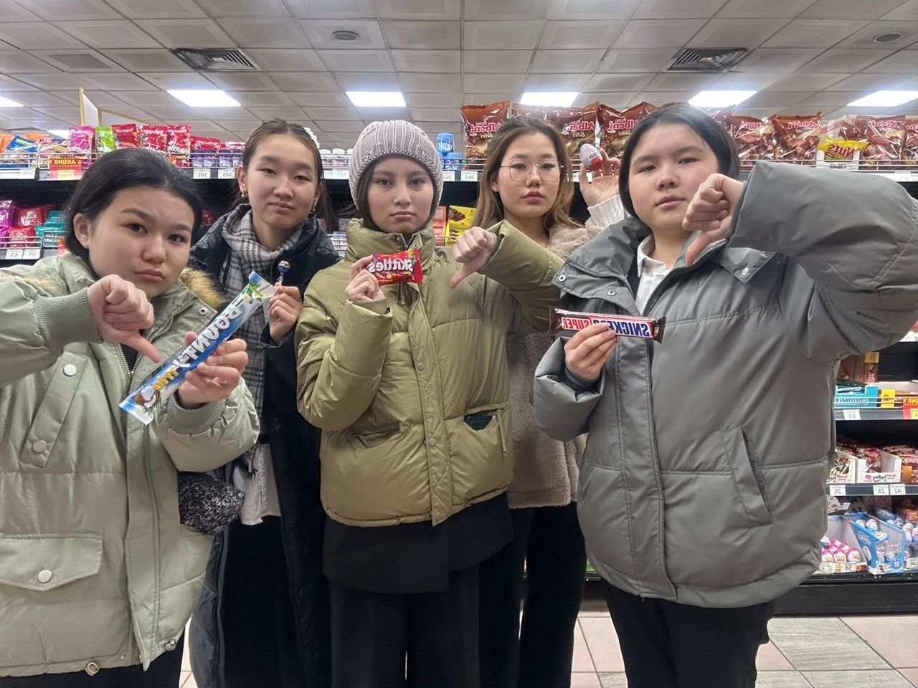
Интеграциялоо окутуу технологиясы
Маданият, илим, өлкө таануу, экология, техника ж.б. менен айкалыштырып сабактарды өтөм. Мында окуучунун сабакка болгон кызыгуусу артат.

Slide 9
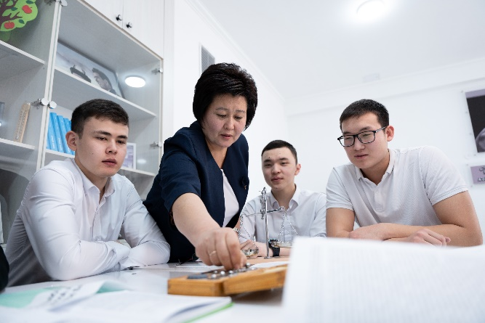
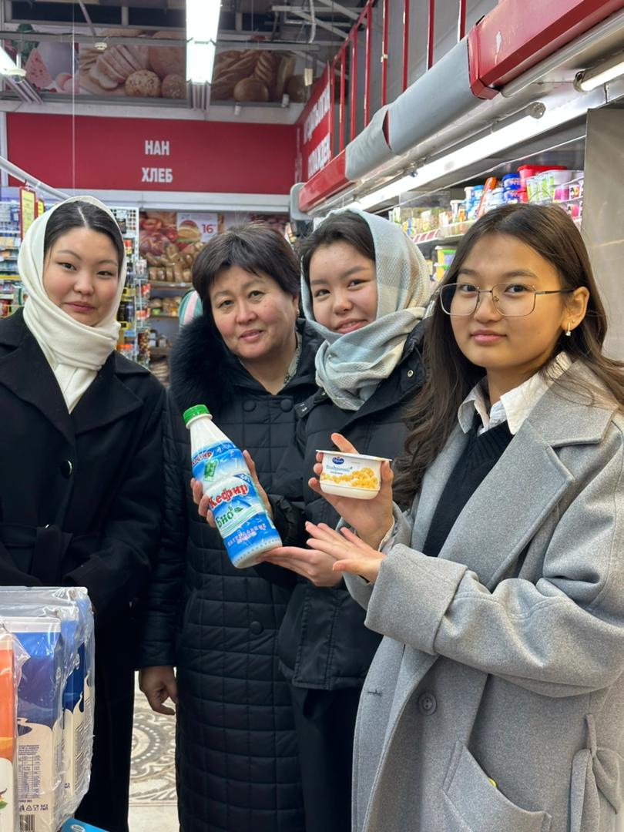
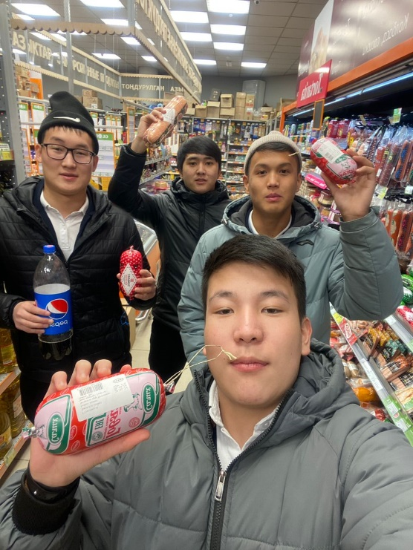
«PISA» билим берүү багыты
Мен өз сабагымда «PISA» тапшырмаларынын үлгүлөрүн пайдаланып келем. Негизги 3 багытты: окуу сабаттуулугу, математикалык сабаттуулук жана табигый илимдер боюнча сабаттуулугун да айкалыштыруу менен колдонуп келем.

Slide 10
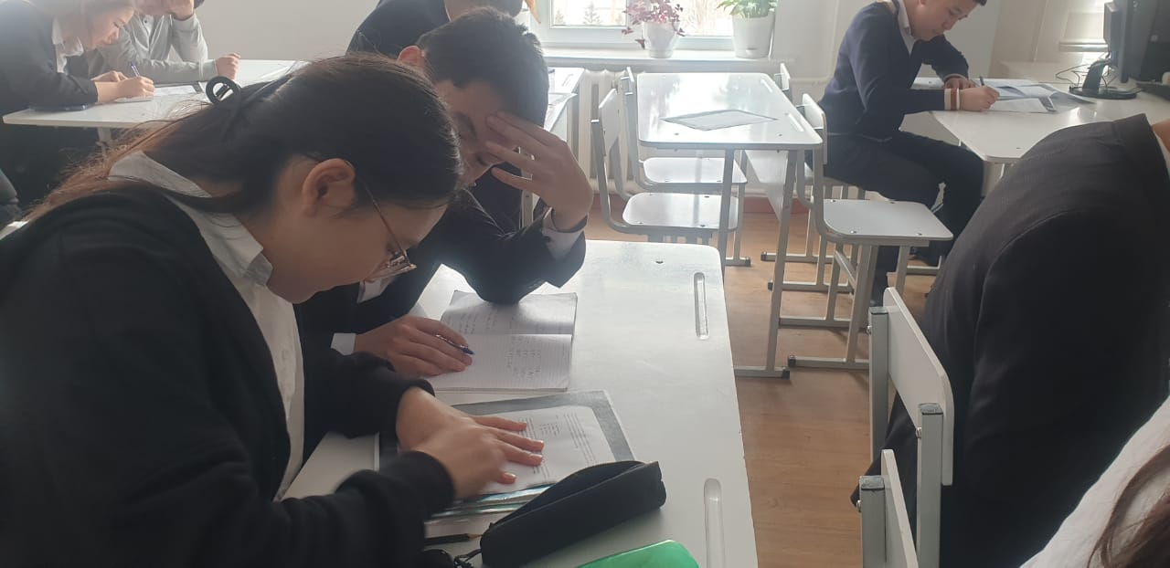
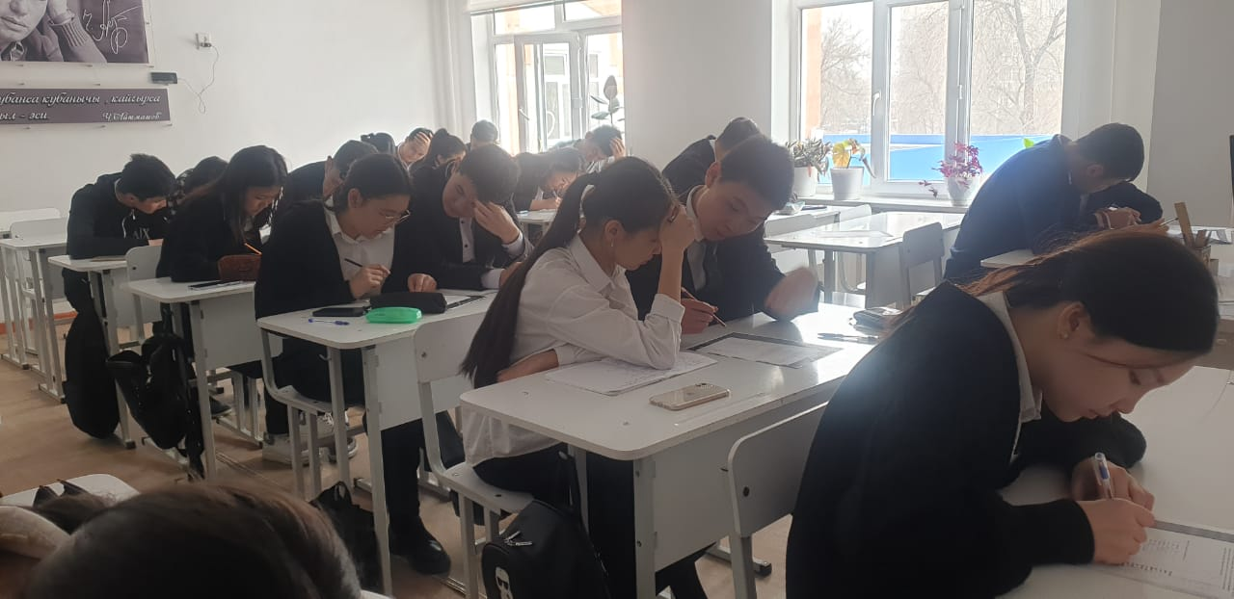
Окуп-түшүнүү, угуп-түшүнүү технологиялары
Мугалим өзүнүн чыгармачылыгына жараша сабактын бардык этаптарында колдонсо болот. Көбүнчө ар бир класстын “Байланыштуу кеп” бөлүмүндө, тексттер менен иш алып барууда колдоном.
Окуп-түшүнүү, угуп-түшүнүү -мектепте андан ары билим алуу жана сабактарды үйрөнүү үчүн негиз болуп саналат.

Slide 11
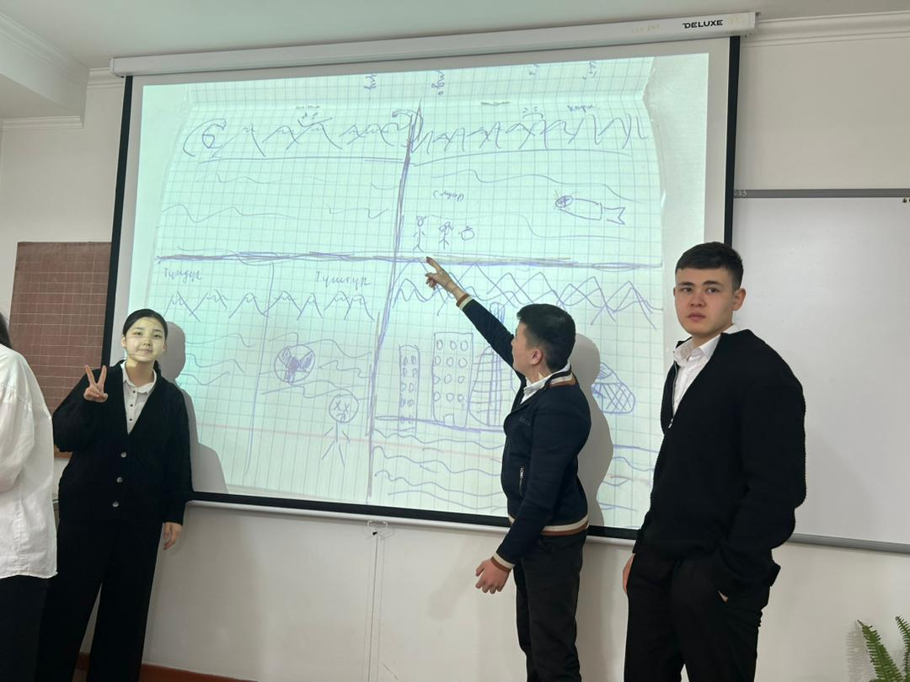
"STEAM" билим берүү багыты
Технология, инженерия, искусство жана математика предметтери менен айкалыштырып берилет. Мисалы: «Кымыз» тексттин алсак.

